Slide 1
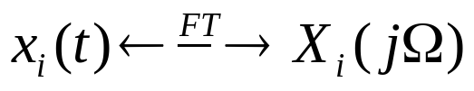
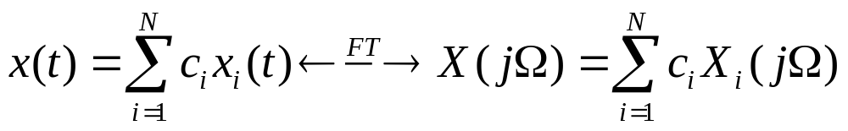
§3-5 傅里叶变换的基本性质
信号的时间函数式与其傅里叶变换，分别从时域和频域对同一信号进行了描述。傅里叶变换的性质就建立起信号时间特性和频率特性之间的对应关系。理解和掌握这些性质，对以后的学习至关重要。
一、线性
设
则

Slide 2





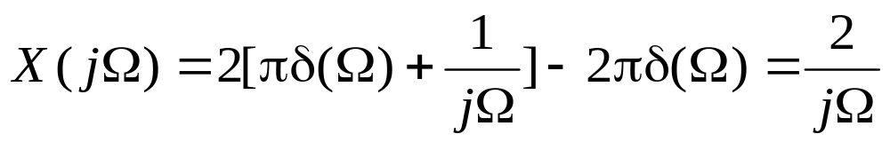
















例如：
二、时频对偶性
设
则
若x(t)是偶对称的，则

Slide 3



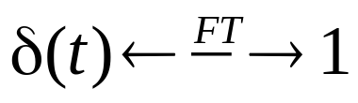


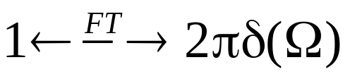





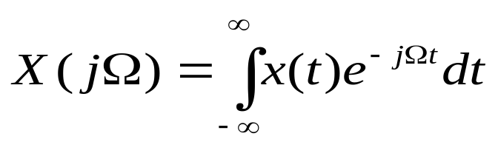
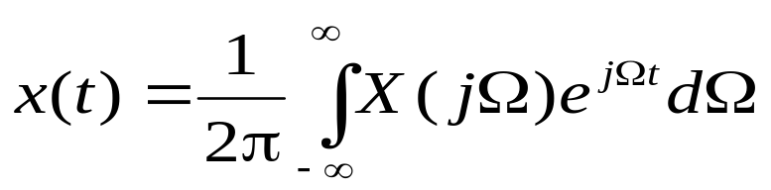
例如：
事实上，这个性质是出自于傅里叶正、反变换公式的对称关系

Slide 4
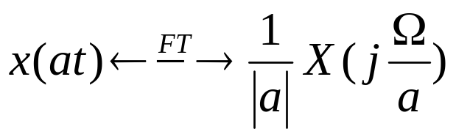
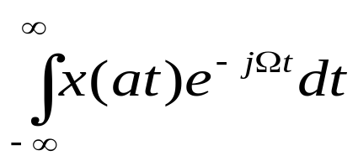
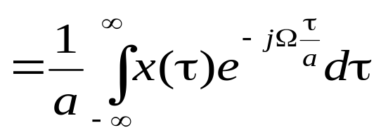
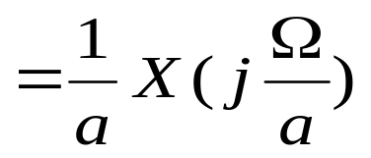
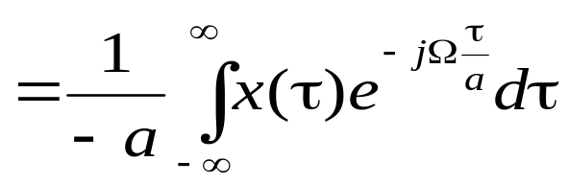
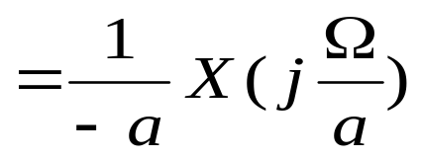
三、展缩（尺度变换）特性
设
则
（a为非零实常数）
因为，当a>0
同样，当a<0

Slide 5
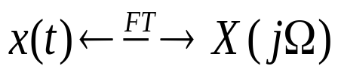
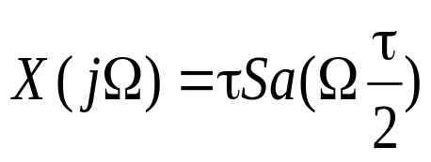



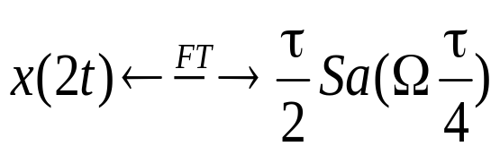




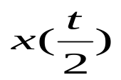

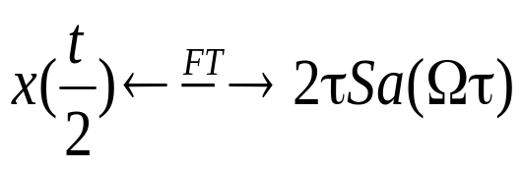




Slide 6









从上例可清楚地看出，信号的时间波形宽度变窄，频率波形的宽度就变宽；反之，频率波形的宽度就变窄。
如上图，假设实线图形表示一对傅里叶变换，虚线图形是面积与对应实线图形相等的矩形。时间图形中的矩形宽度τ，称为对应波形的等效脉冲宽度，简称脉宽或时宽；频域图形中的矩形宽度B，称为对应波形的等效频带宽度，简称频宽。

Slide 7
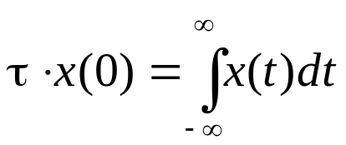
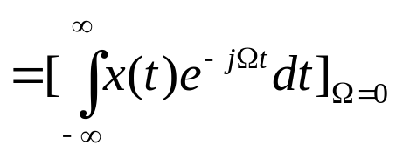

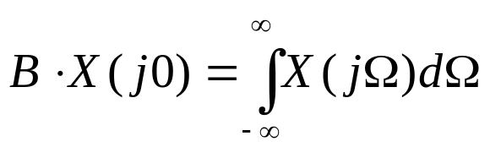
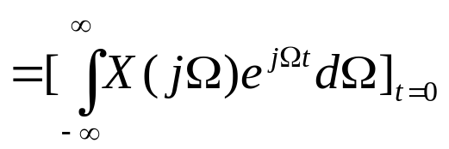

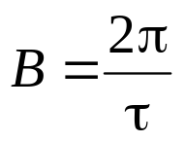

由上图可见，两矩形的面积分别为
所以有
即信号的时宽频宽积等于常量，或频宽与时宽成反比关系。

Slide 8
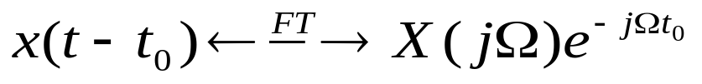
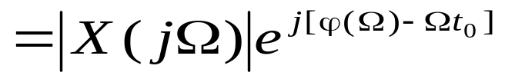
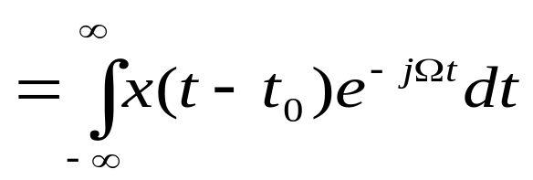

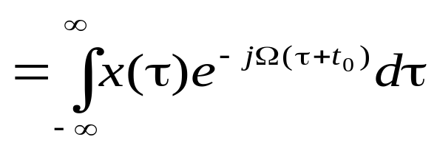
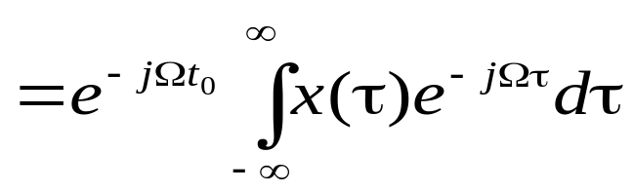

四、时移特性
设
则
因为
ℱ
令 t-t₀=τ，dt=dτ，于是上式等于
ℱ

Slide 9
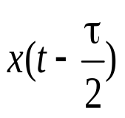
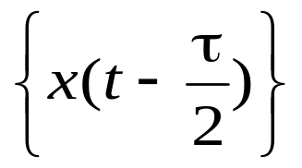
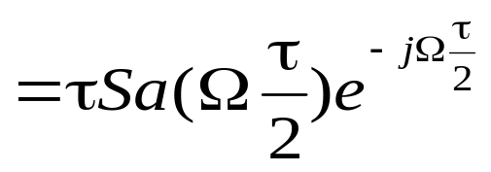
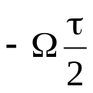

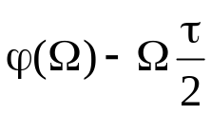

ℱ
信号经过时移后，其对应的频谱（傅里叶变换）中的振幅频谱没有变化，只是相位频谱增加了一个相对于频率Ω线性变化的分量。

Slide 10
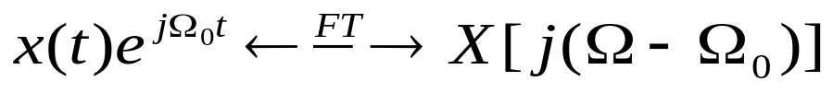
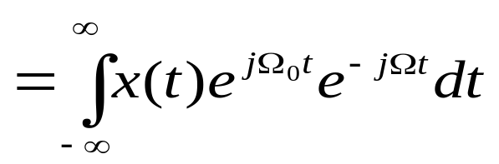
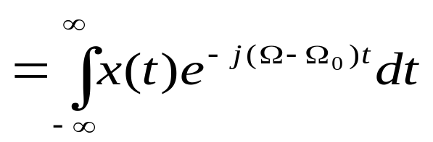


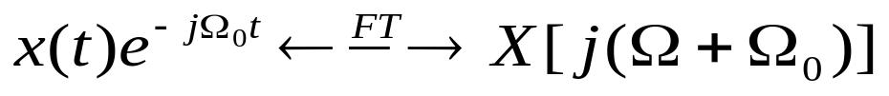
五、频移特性与调幅波
设
则
因为
ℱ
同样道理

Slide 11
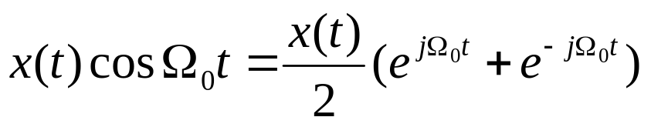

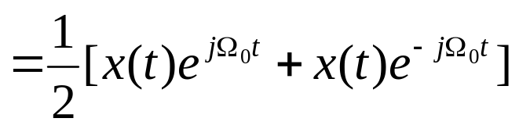


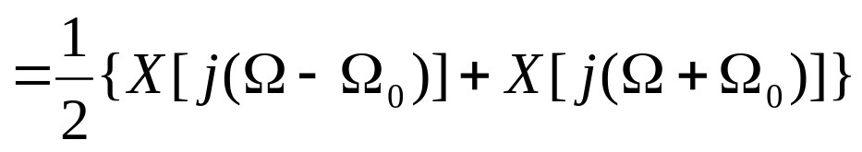
设信号x(t)与一等幅正弦波相乘，
其波形如图：
其傅里叶变换
ℱ

Slide 12






若设信号x(t)的傅里叶变换如图：
x(t)cosΩ₀t的傅里叶变换就应该如下图所示：
ℱ

Slide 13


x(t)cosΩ₀t的图形是一幅度随信号x(t)变化的正弦波形，称这种波为调幅波，对应信号称为已调信号。
x(t)称为调制信号或基带信号， 对应信号的频带宽度，称为基带带宽。cosΩ₀t称为载波信号或受调信号，它的频率称为载波频率，简称载频。
获得已调信号的过程称为调制。通过调制，基带信号的频谱被保留，并整体搬移到载波频率处。
ℱ

Slide 14





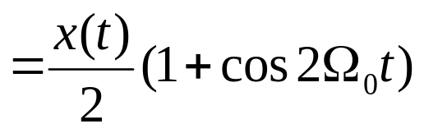





由已调信号恢复基带信号的过程，称为解调。对于以正弦信号为载波的调幅波，解调与调制过程类似：让已调信号与其载波频率相同的正弦波相乘，再通过一频率选择性滤波器。

Slide 15








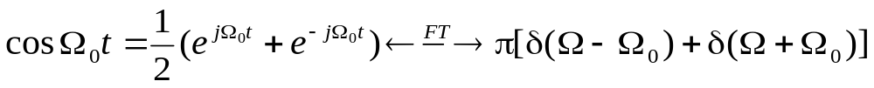
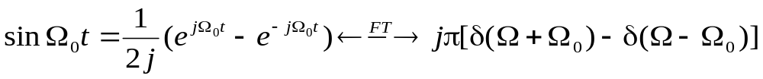
利用频移特性，可以求得正、余弦信号的傅里叶变换。
已知直流信号的傅里叶变换是强度为2π的冲激，
ℱ
根据频移特性
jℱ
于是，正、余弦信号的傅里叶变换

Slide 16

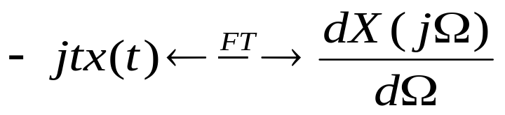

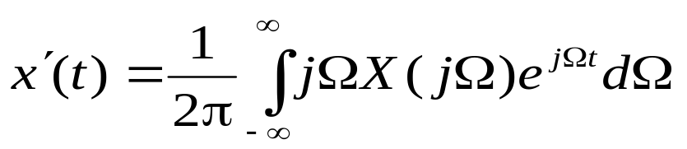
六、微分特性
设
则
------时域微分性
------频域微分性
因为，由傅里叶反变换公式
等号两边同时对时间t求导数

Slide 17

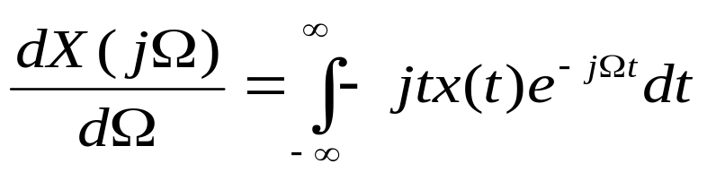
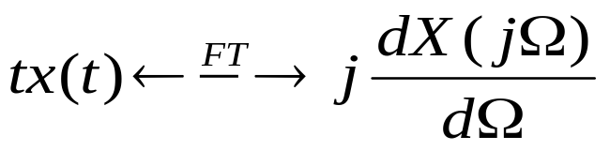
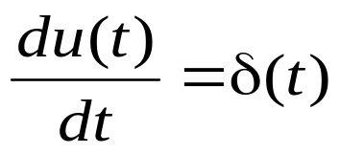
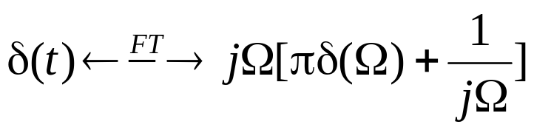
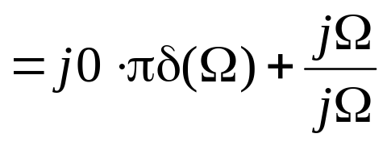



同样，由傅里叶正变换公式
两边同时对角频率Ω求导数可得
例如：
对应的傅里叶变换
再例如：

Slide 18


七、反褶与共轭特性
设
则
由傅里叶变换公式很容易证明。
八、奇偶、虚实性
1、实信号

Slide 19










设
于是
所以，当x(t)是实信号，就有
即实信号的傅里叶变换，模与实部是偶函数，相位与虚部是奇函数。

Slide 20



2、实偶信号
于是
即实偶信号的傅里叶变换是实偶函数。
3、实奇信号
于是
即实奇信号的傅里叶变换是虚的奇函数。

Slide 21







九、卷积定理
设
则有
---时域卷积定理
---频域卷积定理
因为
ℱ

Slide 22





ℱ
即两时间信号卷积，对应的傅里叶变换是两信号傅里叶变换的乘积。
利用时域卷积定理，可以得出傅里叶变换的时域积分性质。因为
根据时域卷积定理

Slide 23

利用傅里叶变换的公式可以证明，两时间信号的乘积，对应的傅里叶变换是两信号傅里叶变换的卷积除以2π。
两信号相乘，可以看成是用一个信号去调制另一个信号的幅度，即幅度调制。前述的正弦调幅波信号，是用x(t)调制正弦信号的幅度，即是x(t)与正弦信号时域相乘，即对应的傅里叶变换就是频域卷积。

Slide 24
ℱ
ℱ

Slide 25






十、帕塞瓦尔定理
设
则有
因为

Slide 26


帕塞瓦尔定理说明：傅里叶变换没有改变信号的能量。即不管在时域中计算，还是在频域中计算信号的能量，其结果是相等的。
如果频域中的能量积分式，将对角频率积分改成对频率积分，时域和频域中的能量表达式就完全对称了。
|X(jΩ)|²被称为能量谱密度函数，简称能谱密度。

